Slide 1
敏捷开发初探

Slide 2
敏捷开发 Agile Development简介

Slide 3
软件开发模式介绍
软件生命周期
-同任何事物一样,一个软件产品或软件系统也要经历孕育、诞生、成长、成熟、 -衰亡等阶段，这一般称为软件生命周期。
-软件开发生命周期(SDLC)是指软件开发的全部过程、活动和任务的结构框架。
SDLC的一般步骤包括：确定问题、可行性分析与开发计划、收集需求、分析与设计、编码开发、测试、安装、维护。
软件生命周期模式
典型的几种生命周期模式包括：瀑布模式、演化模式、螺旋模式、快速原型模式、喷泉模式和混合模式等。在这里只介绍其中最常用的几种模式：

Slide 4
软件生命周期模式
瀑布式
它首先是由Royce提出，该模式由于酷似瀑布闻名。在该模式中首先确定需求，然后拟定规格说明，在通过验证后方可进入计划阶段。因此，瀑布模式中至关重要的一点是只有当一个阶段的文档获得认可才可以进入下一个阶段。瀑布模式通过强制性规约来确保每个阶段都能很好的完成任务，但是实际上却往往难以办到。因为整个瀑布模式几乎都是以文档驱动的，这对于非专业的用户来说是难以阅读和理解的。虽然瀑布模式有很多很好的思想可以借鉴，但是在过程能力上有天生的缺陷。

Slide 5
软件生命周期模式
瀑布模型的主要缺陷：
1). 强调文档性:导致了往往要到开发的后期,才能看到软件的模样.为软件的开发极大的增加了风险性.
2).没有迭代与反馈:导致了无法应对客户的需求变化.而在当今ERP盛行的软件市场里面,由于市场带动的软件需求变化和软件初期客户对需求描述的不清楚,都为瀑布模型的使用带来了困难.
3).采用瀑布模型开发的软件,极大的带来了更改的成本
结果:我们需要一种能够针对需求变化作出快速有效反馈并且能够让客户在短期内看到软件模型,减少风险的开发方法-------Agile{Scrum}

Slide 6
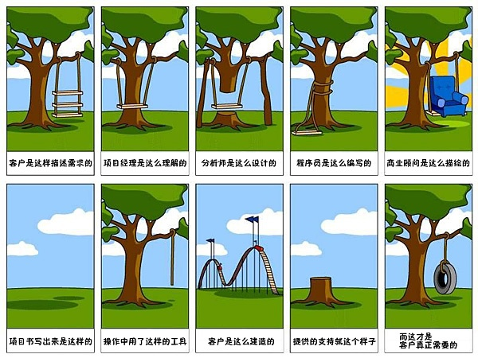
需求，设计阶段的问题

Slide 7
软件生命周期模式
演化模式
它主要是针对事先不能完整定义需求的软件开发。它的方法是用户先给出待开发系统的核心需求，并且在核心需求实现后，再提出反馈以支持系统的最终设计和实现。也就是说：开发人员首先会根据用户的需求开发核心系统，然后提供给用户试用；用户试用后再提出增强系统能力的需求；最后开发人员再根据用户的反馈，实施迭代开发。实际上，这个模式可看作是重复执行的多个瀑布模式。演化模式要求开发人员把项目的产品需求分解为不同组，以便分批循环开发。但这种分组并不是随意性的，而是要根据功能的重要性及对总体设计的基础结构的影响而作出判断。

Slide 8
软件生命周期模式
螺旋模式：
它是瀑布模式与演化模式相结合，并加入两者所忽略的风险分析所建立的一种软件开发模式。螺旋模式基本的做法是在瀑布模式的每一个开发阶段之前，引入非常严格的风险识别、风险分析和风险控制。直到采取了消除风险的措施之后，才开始计划下一阶段的开发工作。否则，项目就很可能被暂停。另外，如果有充足的把握判断遗留的风险已降低到一定的程度，项目管理人员还可作出决定让余下的开发工作采用另外的生命周期模式，如演化模式，瀑布模式或自定的混合模式。
过程开发模式：
它又叫混合模式或元模式，是指把几种不同模式组合成一种混合模式，它允许一个项目能沿着最有效的路径发展。因为上述的模式中都有自己独特的思想，现在的软件开发团队中很少说标准的采用那一种模式的，因为模式和实际应用还是有很大的区别的。实际上，许多软件开发团队都是在使用几种不同的开发方法组成他们自己的混合模式。

Slide 9
敏捷开发（Agile）是什么？

Slide 10
定义
敏捷开发（Agile）是一种关注价值、消除浪费、以人为核心、迭代、循序渐进的开发方法。

Slide 11
宣言与价值观
敏捷宣言
人和交互重于过程和工具。 可以工作的软件重于求全责备的文档。 客户合作重于合同谈判。 随时应对变化重于循规蹈矩。
核心价值观
沟通，简单，反馈，勇气，尊重

Slide 12
特点
是一种开发方法学（Methodology），可以应对客户快速变 更的需求。
强调以人为核心，采用迭代的方式，循序渐进地开发软件。
在敏捷开发过程中，软件项目被划分成多个相互联系但也能独立运行的子项目。
每个子项目在开发、测试直至完成的过程中一直保持可使用的状态。
这个过程就是要形成开发过程中团队之成员之间更加有效的合作关系，使其灵活性更高，以适应不断变化的需求。

Slide 13
敏捷团队成员
优秀的沟通能力
这一点的重要性不言而喻，敏捷里最强调的就是沟通，最有效的沟通方式就是面对面的交流。那种只会埋头干活，不会沟通的就需要提高自己的沟通能力。
注：人是敏捷开发的核心。

Slide 14
敏捷开发的独特性
敏捷开发过程与传统开发过程的最大的不同：
在敏捷开发过程中，团队是有激情、有活力的，能够适应更大的变化，生产出更高质量的软件。”
在敏捷开发 中，要求团队是跨职能的。团队应该包含开发人员、测试人员、美工及文档人员。

Slide 15
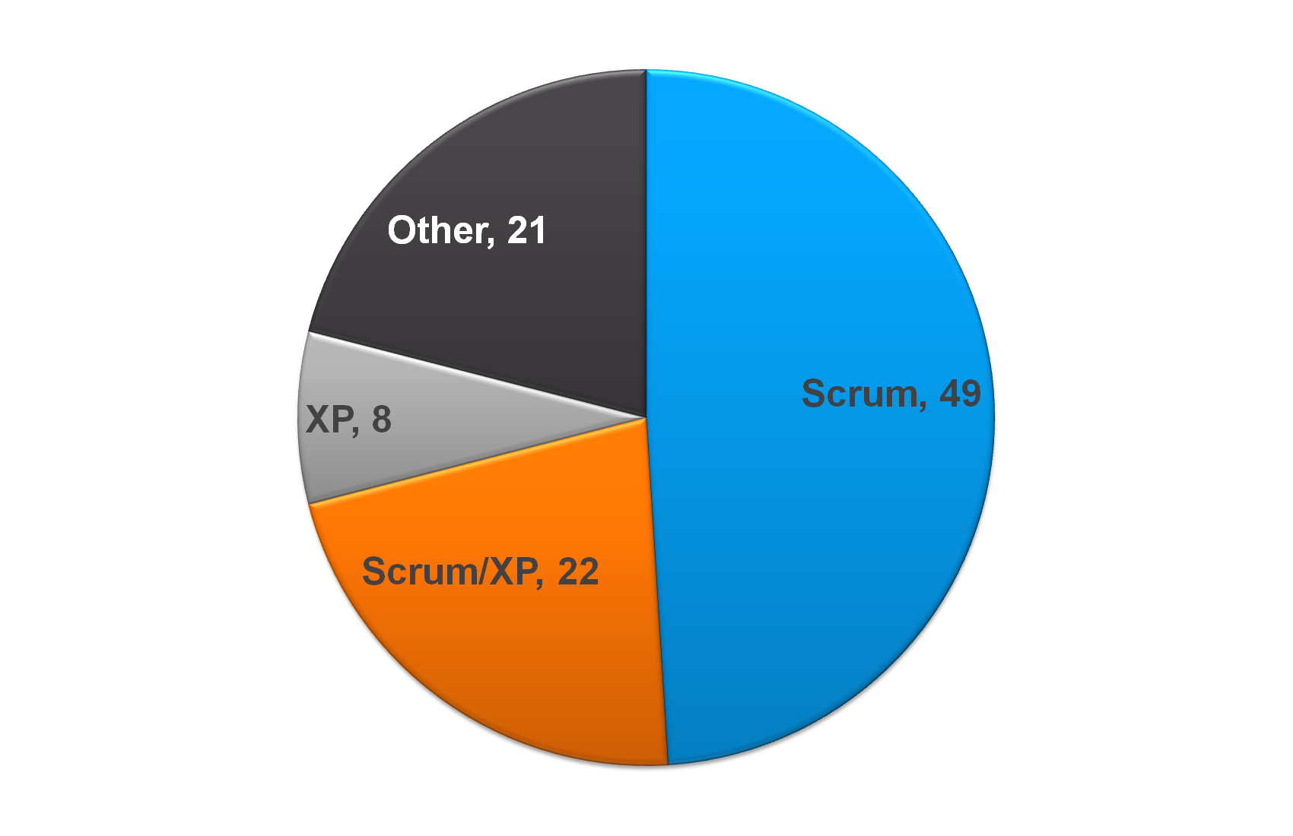
已有的敏捷过程：
XP(eXtreme Programming)：极限编程
SCRUM： “棒球”团队开发模式
Crystal Clear ：水晶开发
FDD(Feature Driven Development)：特征驱动开发
DSDM:动态系统开发方法。

Slide 16
敏捷开发介绍-极限编程XP
主要目的是降低需求变化的成本
定义了一套简单的开发流程
包括：编写用户案例，架构规范，实施规划，迭代计划，代码开发，单元测试，验收测试等等
提倡互动交流、反馈、简单、勇气、团队
核心做法：
小规模，频繁的版本发布，短迭代周期。 ·测试驱动开发（Test-driven development）。 ·结对编程（Pair programming）。 ·持续集成（Continuous integration）。 ·每日站立会议（Daily stand-up meeting）。 ·共同拥有代码Collative code ownership. ·系统隐喻（System metaphor）。
Notes:
极限编程（XP） 极限编程（XP）的主要目的是降低需求变化的成本。它引入一系列优秀的软件开发方法，并将它们发挥到极致。比如，为了能及时得到用户的反馈，XP要求客户代表每天都必须与开发团队在一起。同时，XP要求所有的编程都采用结对编程（pair-programming）的方式。这种方式是传统的同行审查（peer review）的一种极端表现，或者可以说是它的替代方式。
XP定义了一套简单的开发流程，包括：编写用户案例，架构规范，实施规划，迭代计划，代码开发，单元测试，验收测试等等。
像所有其他敏捷方法一样，XP预期并积极接受变化。它具有以下的价值观或原则：
·互动交流。团队成员不是通过文档来交流，文档不是必须的。团队成员之间通过日常沟通，简单设计，测试，系统隐喻以及代码本身来沟通产品需求和系统设计。
·反馈。反馈是一种信息的交流，能使系统更加完善。反馈也和交流密切相关，客户的实际使用、功能测试、单元测试等都能为开发团队提供反馈信息。同时，开发团队也可以通过估计和设计用户案例的方式将信息反馈给客户。
·简单。XP提倡简单的设计，简单的解决方案。XP总是从一个简单的系统入手，并且只创建今天，而不是明天，需要的功能模块。因为它认为，创建明天需要的功能模块可能会由于需求的变化而成为浪费。
·勇气。XP在这一点所要达到的目的（我们认为）是鼓励一些有较高风险的良好的做法。例如，它要求程序员尽可能频繁地重构代码，必须删除过时的代码，不解决技术难题就不罢休，等等。
·团队。XP提倡团队合作，相互尊重。XP以建立并激励团队为一项重要任务。同时它把互相尊重和实际的开发习惯相结合。比如，为了尊重其他团队成员的劳动成果，每个人不得将未通过单元测试的代码集成到系统中。因此，每个人的代码质量必须过关。
核心做法：
·小规模，频繁的版本发布，短迭代周期。 ·测试驱动开发（Test-driven development）。 ·结对编程（Pair programming）。 ·持续集成（Continuous integration）。 ·每日站立会议（Daily stand-up meeting）。 ·共同拥有代码Collative code ownership. ·系统隐喻（System metaphor）。

Slide 17
敏捷开发介绍-scrum
SCRUM是一个敏捷开发框架 它由一个开发过程，几种角色以及一套规范的实施方法组成。它可以被运用于软件开发，项目维护，也可以被用来作为一种管理敏捷项目的框架。
Scrum定义了4种主要的角色：
1、产品拥有者（Product Owner）：该角色负责产品的远景规划，平衡所有利益相关者（stakeholder）的利益，确定不同的产品需求积压的优先级等。它是开发团队和客户或最终用户之间的联络点。
2、利益相关者（Stakeholder）：该角色与产品之间有直接或间接的利益关系，通常是客户或最终用户代表。他们负责收集编写产品需求，审查项目成果等。
3、Scrum专家（Scrum Master）：Scrum专家负责指导开发团队进行Scrum开发与实践。它也是开发团队与产品拥有者之间交流的联络点。
4、团队成员（Team Member）：即项目开发人员。

Slide 18
敏捷开发介绍-scrum
三个基本角色(Role)
产品主管(Product Owner):该角色负责产品的远景规划，平衡所有利益相关者（stakeholder）的利益，确定不同的产品需求积压的优先级等。它是开发团队和客户或最终用户之间的联络点。
Scrum专家(Scrum Master): ：Scrum专家负责指导开发团队进行Scrum开发与实践。它也是开发团队与产品拥有者之间交流的联络点。
团队成员(Scrum Team):
三种会议(Meeting)
迭代计划会议(Sprint Planning Meeting):
每日晨会(Daily Scrum Meeting)
迭代回顾会议(Sprint Review Meeting)
三项工件(Artifact)
待开发任务列表(The Sprint Backlog)
待修复缺陷列表(The defect backlog)
进度图(BrunDown Chart)

Slide 19
敏捷开发-实施Scrum的过程
backlog：可以预知的所有任务，包括功能性的和非功能性的所有任务。
sprint：一次跌代开发的时间周期，一般最多以30天为一个周期。在这段时间内，开发团队需要完成一个制定的backlog，并且最终成果是一个增量的，可以交付的产品。
sprint backlog：
一个sprint周期内所需要完成的任务。
scrumMaster：负责监督整个Scrum进程，修订计划的一个团队成员。
time-box：一个用于开会时间段。比如每个daily scrum meeting的time-box为15分钟。

Slide 20
敏捷开发-实施Scrum的过程
sprint planning meeting：
在启动每个sprint前召开。一般为一天时间（8小时）。该会议需要制定的任务是：产品Owner和团队成员将backlog分解成小的功能模块，决定在即将进行的sprint里需要完成多少小功能模块，确定好这个Product Backlog的任务优先级。另外，该会议还需详细地讨论如何能够按照需求完成这些小功能模块。制定的这些模块的工作量以小时计算。
Daily Scrum meeting：
开发团队成员召开，一般为15分钟。每个开发成员需要向ScrumMaster汇报三个项目：今天完成了什么？遇到了障碍无法继续下去？明天要做什么？通过该会议，团队成员可以相互了解项目进度。
Sprint review meeting：
在每个Sprint结束后，这个Team将这个Sprint的工作成果演示给Product Owner和其他相关的人员。一般该会议为4小时。 Sprint retrospective meeting：对刚结束的Sprint进行总结。会议的参与人员为团队开发的内部人员。一般该会议为3小时。

Slide 21
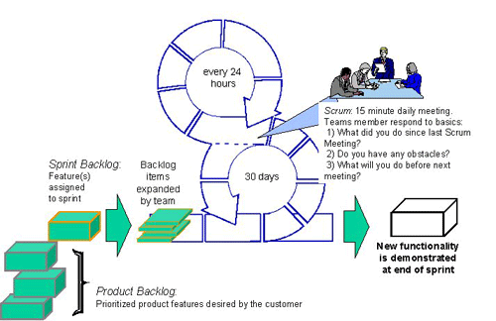
敏捷开发-实施Scrum的过程介绍

Slide 22
敏捷开发-实施Scrum的要点
确定Sprint Backlog
将整个产品的backlog分解成Sprint Backlog，这个Sprint Backlog是按照目前的人力物力条件可以完成的。
召开sprint planning meeting
划分，确定这个Sprint内需要完成的任务，标注任务的优先级并分配给每个成员。注意这里的任务是以小时计算的，并不是按人天计算。
sprint开发周期 进入sprint开发周期，在这个周期内，每天需要召开Daily Scrum meeting。
成果演示 整个sprint周期结束，召开Sprint review meeting，将成果演示给Product Owner。
回顾 团队成员最后召开Sprint retrospective meeting，总结问题和经验。
下一次Sprint。

Slide 23
敏捷开发原则和方法
迭代式开发。即整个开发过程被分为几个迭代周期，每个迭代周期是一个定长或不定长的时间块每个迭代周期持续的时间一般较短，通常为一到六周。
增量交付。产品是在每个迭代周期结束时被逐步交付使用，而不是在整个开发过程结束的时候一次性交付使用。每次交付的都是可以被部署到用户应用环境中被用户使用的、能给用户带来即时效益和价值的产品。

Slide 24
敏捷开发原则和方法
开发团队和用户反馈推动产品开发。敏捷开发方法主张用户能够全程参与到整个开发过程中。这使需求变化和用户反馈能被动态管理并及时集成到产品中。同时，团队对于用户的需求也能及时提供反馈意见。
持续集成。新的功能或需求变化总是尽可能频繁地被整合到产品中。一些项目是在每个迭代周期结束的时候集成， 有些项目则每天都在这么做。
开发团队自我管理。拥有一个积极的、自我管理的、具备自由交流风格的开发团队，是每个敏捷项目必不可少的条件。人是敏捷开发的核心。敏捷开发总是以人为中心建立开发的过程和机制，而非把过程和机制强加给人。

Slide 25
敏捷开发
Scrum的主要缺陷：
压力大
不方便跨时区，跨语言
程序维护成本偏高
无法被中断
如何改善：
结合XP：
和客户坐在一起
结对编程
测试驱动开发（TDD）
使用编码规范
32小时工作制

Slide 26
应用场景

Slide 27
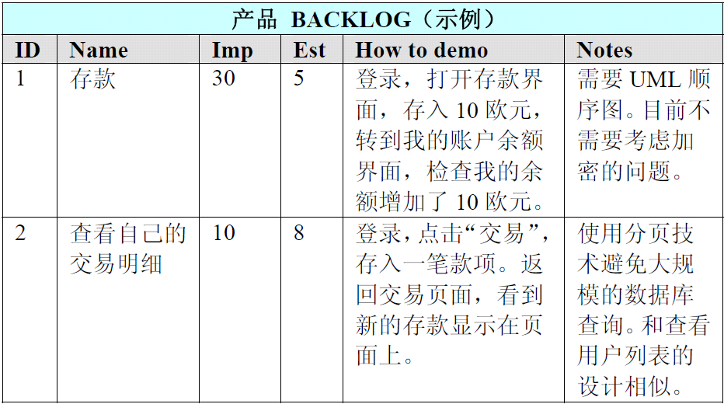
产品需求
Imp：重要性； Est ：大致相当于一个“理想的人天（man-day）”

Slide 28
Sprint 计划会议
计划会议要有足够的时间，最好至少8个小时
取出部分产品需求做成sprint需求，并写成索引卡
确定并细分每一个索引卡的故事（Story）
进行工作认领（不是分配）
确定每日站立会议的时间和地点
确定好演示会议和回顾会议的日期

Slide 29
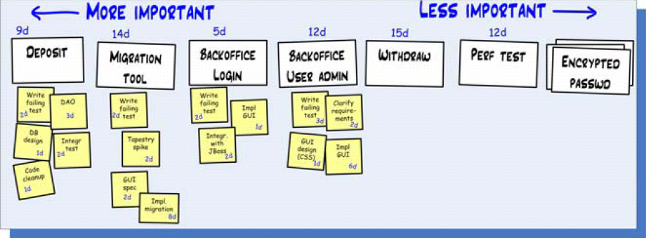
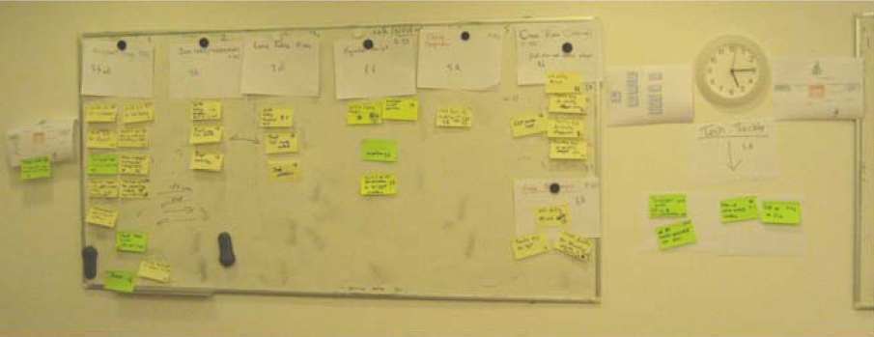
场景展示 - 故事看板

Slide 30
站立会议
10-15分钟
迟到将接受惩罚
自问自答三个问题
昨天做了什么
今天要做什么
遇到了什么问题
更新燃尽图

Slide 31
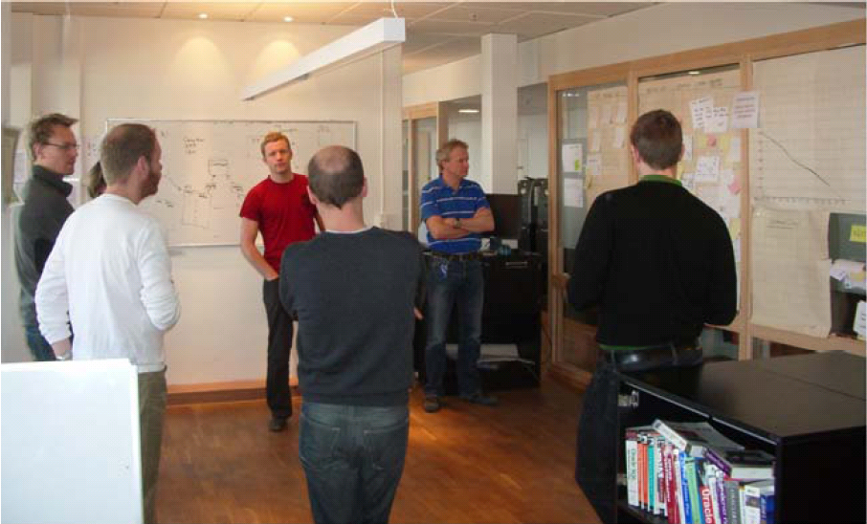
场景展示 - 每日站立会议

Slide 32
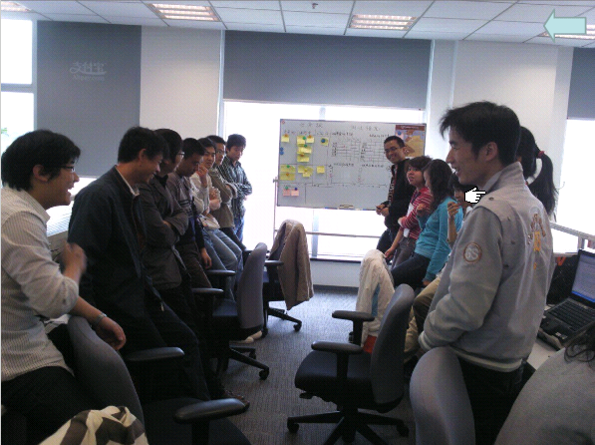

Slide 33
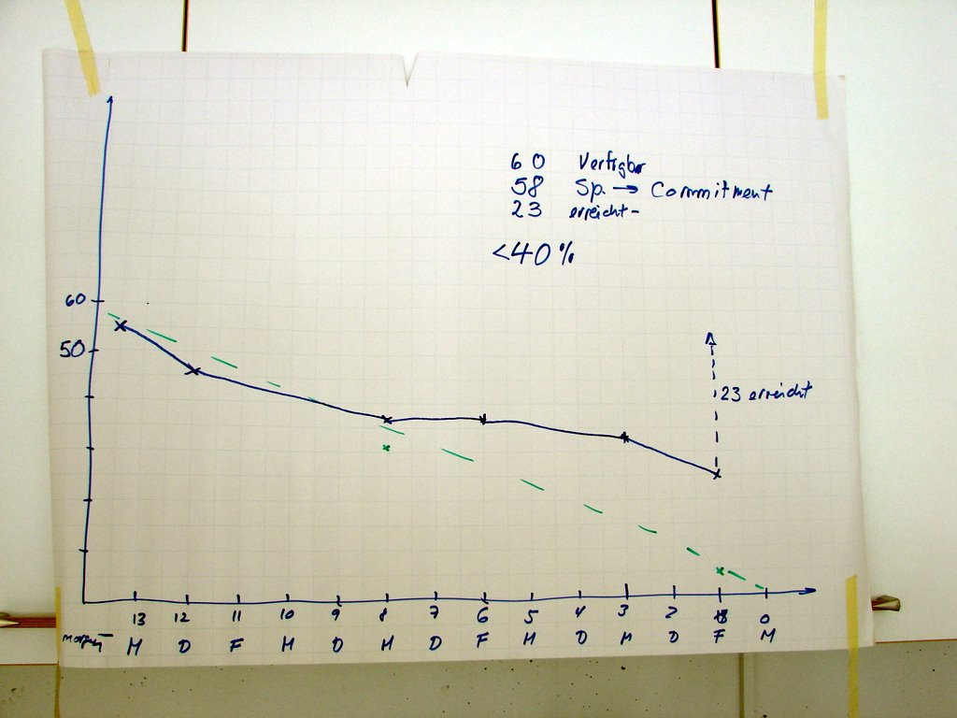
场景展示 - 燃尽图

Slide 34
Sprint开发周期
使用好任务看板
需求，设计，开发，测试，维护
注意燃尽图
不要使用软件取代看板
可以选择性的和XP的某些方式结合
测试驱动开发
结对编程

Slide 35
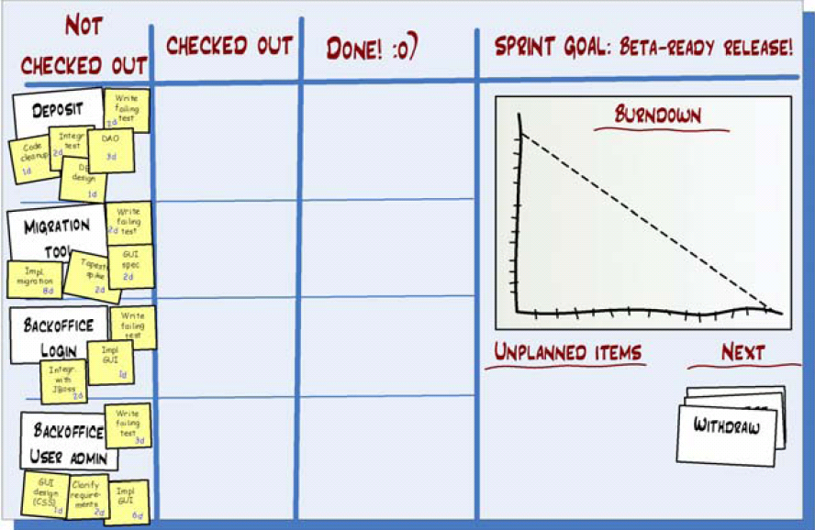
场景展示 - 任务看板

Slide 36
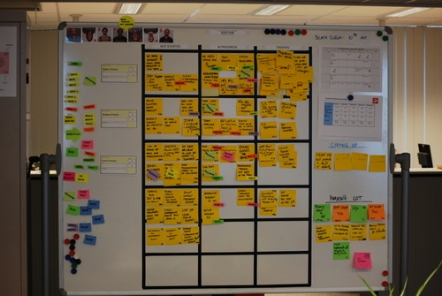
场景展示 - 任务看板

Slide 37
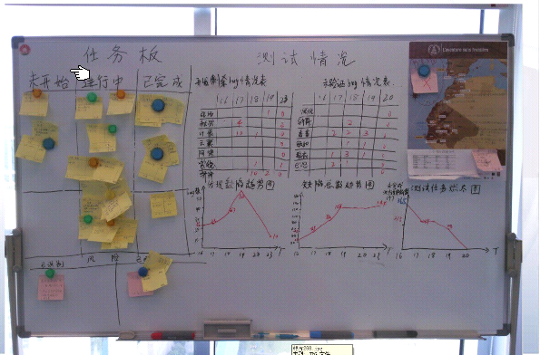

Slide 38
演示会议
演示是跨团队的，会产生不同团队之间的交流
不要关注太多的细节，以主要的功能为主
让老板和客户看到
非常的重要，绝对不可以被忽略

Slide 39
回顾会议
时间在1-3个小时
找最舒适的地方（要有回顾看板）
开始的时候轮流发言，而不是主动发言
记录问题，总结，并讨论改进的方法，放在回顾看板上
每人三个磁铁，将最重要的2-3个改进点，成为下一轮的产品需求

Slide 40
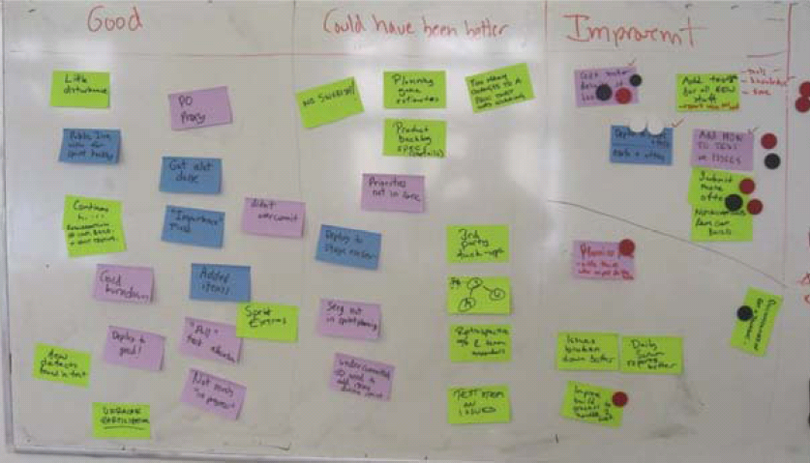
场景展示 - 回顾会议看板

Slide 41
回顾会议问题举例
我们应花更多时间，把故事拆分成更小的条目和任务
我们办公室的环境太吵太混乱了
我们做出了过度的承诺，最后只完成了一半工作

Slide 42
Scrum的主要缺陷：
压力大
不方便跨时区，跨语言
程序维护成本偏高
无法被中断
如何改善：
结合XP：
和客户坐在一起
结对编程
测试驱动开发（TDD）
使用编码规范
32小时工作制

Slide 43
谢谢！

